Slide 1
SDAL Point d’étape 7 juin 2026 conseil interquartier

Slide 2
Ordre du jour
Point général sur les grandes étapes et le calendrier
Point particulier sur la concertation

Slide 3
Point général sur les grandes étapes et le calendrier
01

Slide 4
AUDIT PATRIMONIAL – LES GRANDES ETAPES
Réalisé :
Recueil et analyse des plans travaux des dernières années et intégration des éléments à la base de données existante
Réalisation d’un tournée à pieds pour vérification de la cohérence entre le terrain et la base de données
Diagnostic du caractère privé ou public des installations
En cours :
Relevés en nacelle sur environ 1200 points lumineux ne correspondant pas à la base de données
A venir :
- Rapport de synthèse

Slide 5
SCHEMA DIRECTEUR D’AMENAGEMENT LUMIERE – LES GRANDES ETAPES
Réalisé :
Diagnostic global des espaces naturels et des enjeux
En cours :
Concertation des habitants et usagers
A venir :
Bilan de la concertation et élaboration d’une stratégie temporelle et géographique
Etablissement des scénarii de programme d’investissement et de gains énergétiques
Rapport de présentation, cartes et rapport de synthèse

Slide 6
SCHEMA DIRECTEUR D’AMENAGEMENT LUMIERE – CALENDRIER GENERAL

Slide 7
Point particulier sur la concertation
02

Slide 8
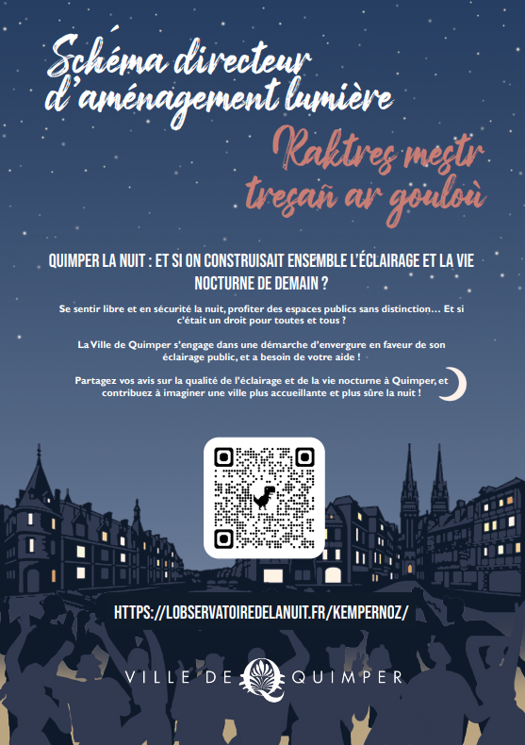
BILAN DES ACTIONS MENEES
Réalisé :
Réunion publique - Présentation de la démarche : Vendredi 28 mars – environ 30 participants
Réunion avec les membres du groupe de travail égalité femmes/hommes : Egalité d'accès à l'espace public nocturne : Mardi 29 avril
Réunion publique : Eclairage public & qualité de vie nocturne : Mercredi 30 avril – environ 10 participants
Atelier de travail sur le thème « Le travail en ville la nuit » : Vendredi 16 mai – 3 participants
Atelier de travail sur le thème « Imaginer les nuits du futur » : Lundi 19 mai – O participants
Atelier de travail sur le thème « Les déplacements en ville la nuit » : Mardi 20 mai – 15 participants
Atelier de travail sur le thème « La fête en ville la nuit » : Vendredi 23 mai – annulé faute d’inscription
En cours :
Formulaire de récolte de témoignages en ligne – 50 contributions les premières 24h
https://lobservatoiredelanuit.fr/kempernoz/
A venir :
- Réunion publique – restitution de la concertation – Fin septembre / début octobre

